Slide 1
Компютърни системи
Машината компютър

Slide 2

1. За какво служи компютърът?
да помни информация (данни) за света;
да търси с много голяма скорост информация;
да обменя информация с други компютри;
за създаване и обработка на текстове;
за съхраняване и обработка на числови данни;
за създаване и обработка на изображения;
за забавления;
за търсене на информация в мрежата Интернет.
Информация, която е съхранена в компютъра ще наричаме данни.

Slide 3
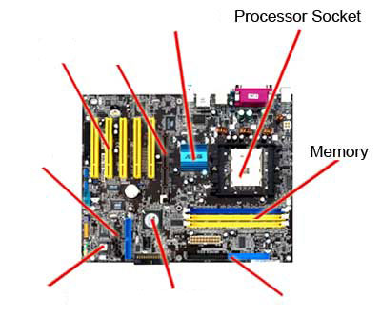
2. Устройство на компютъра
а) процесор – изпълнява програмите
б) памет – служи за съхраняване на информация

Slide 4
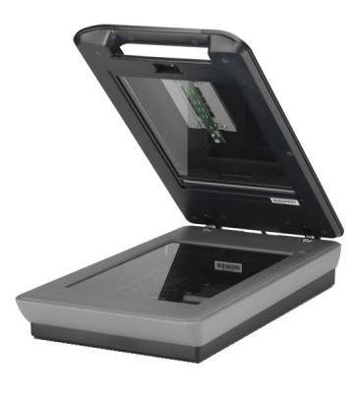
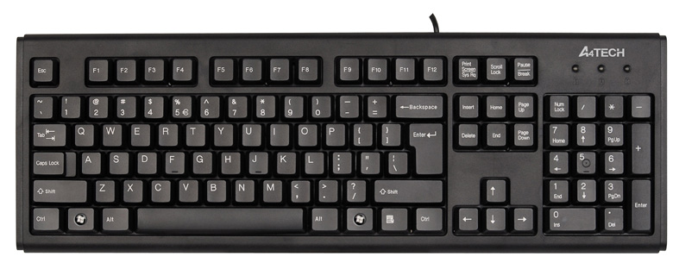
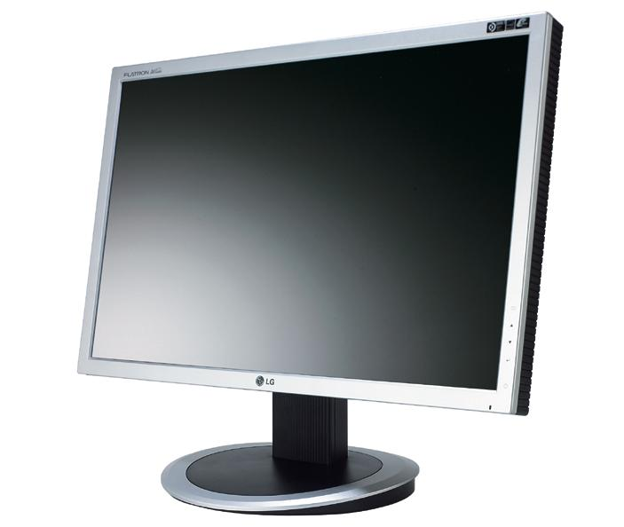
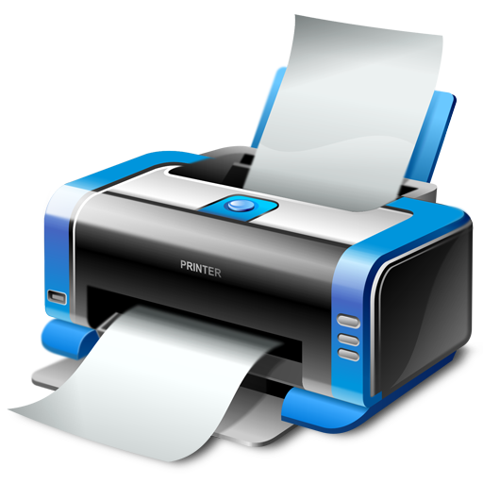
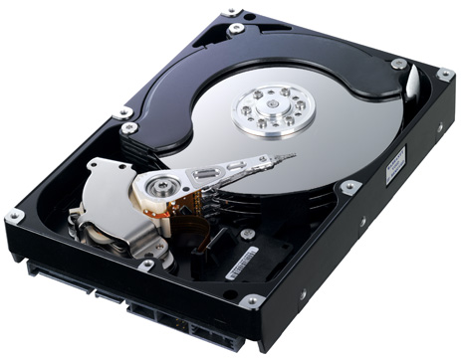
2. Устройство на компютъра
в) входно-изходни устройства – служат за:
- въвеждане на данните в компютъра;
- съхраняване на данните;
- извеждане на данните.

Slide 5
3. Компютърна система
а) хардуер – апаратната част ( процесор, памет, монитор, клавиатура и др.)
б) софтуер – съвкупност от всички програми

Slide 6
4. Програми и операционна система
а) програма – представлява последователност от инструкции (команди)
Програмите се съхраняват на твърдия диск и се изпълняват от процесора.
б) операционна система (ОС) – програма, която управлява цялостната работа на компютъра
процесор
памет
Твърд диск

Slide 7
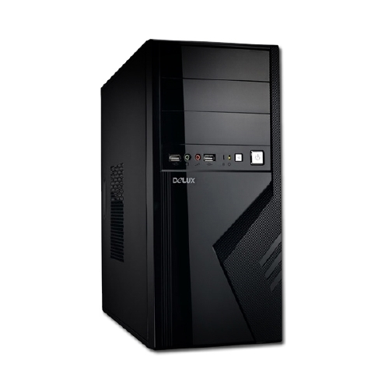
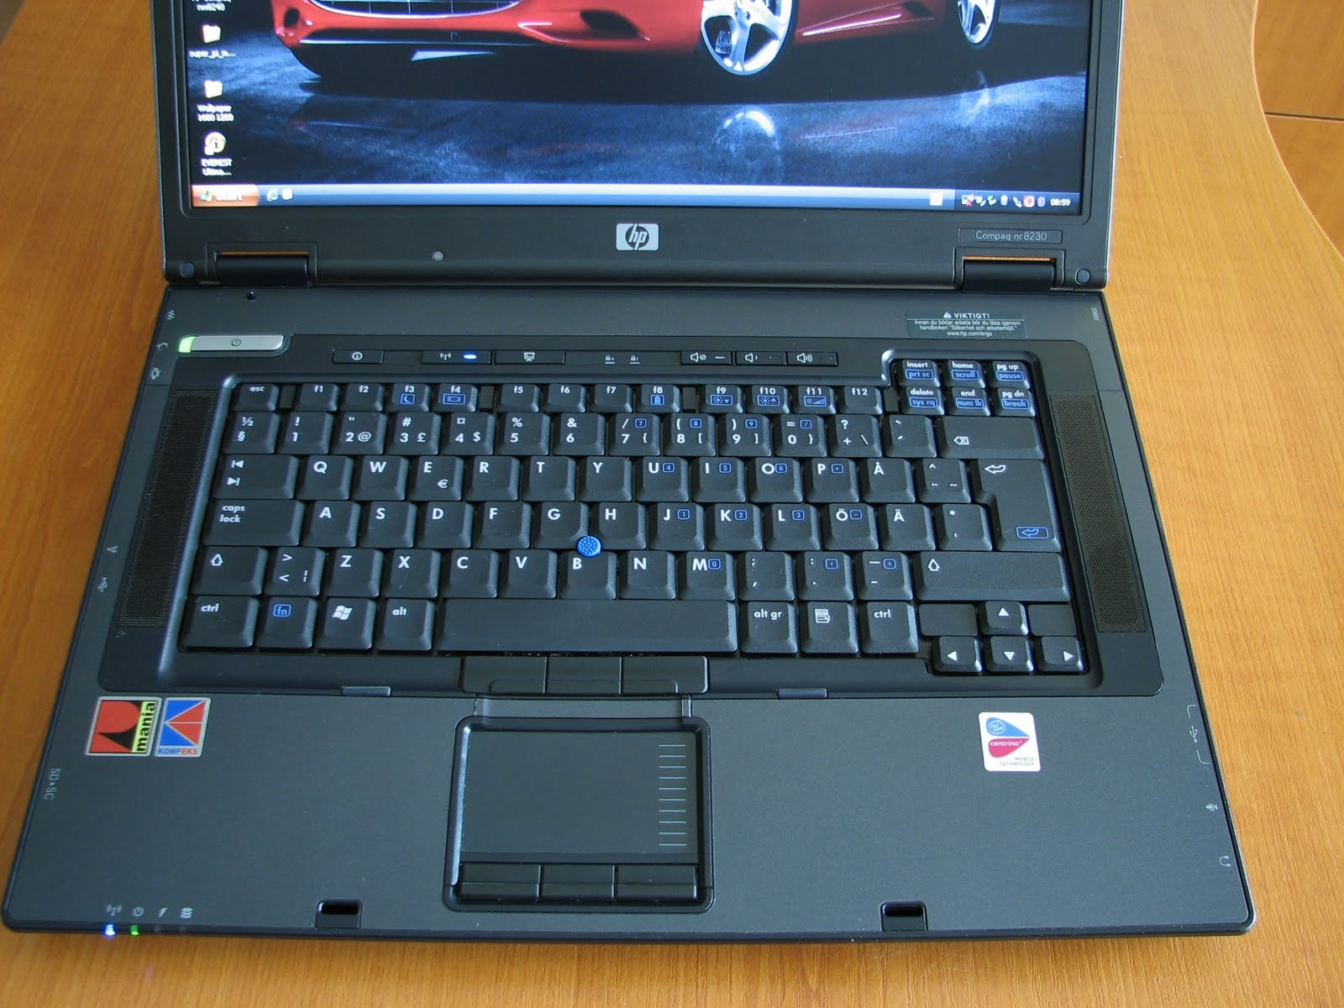

5. Пускане и спиране на компютъра
а) пускане на компютъра – от стартовия бутон, разположен на предната страна на компютърната кутия
б) спиране
Бутон “Start”

